Slide 1
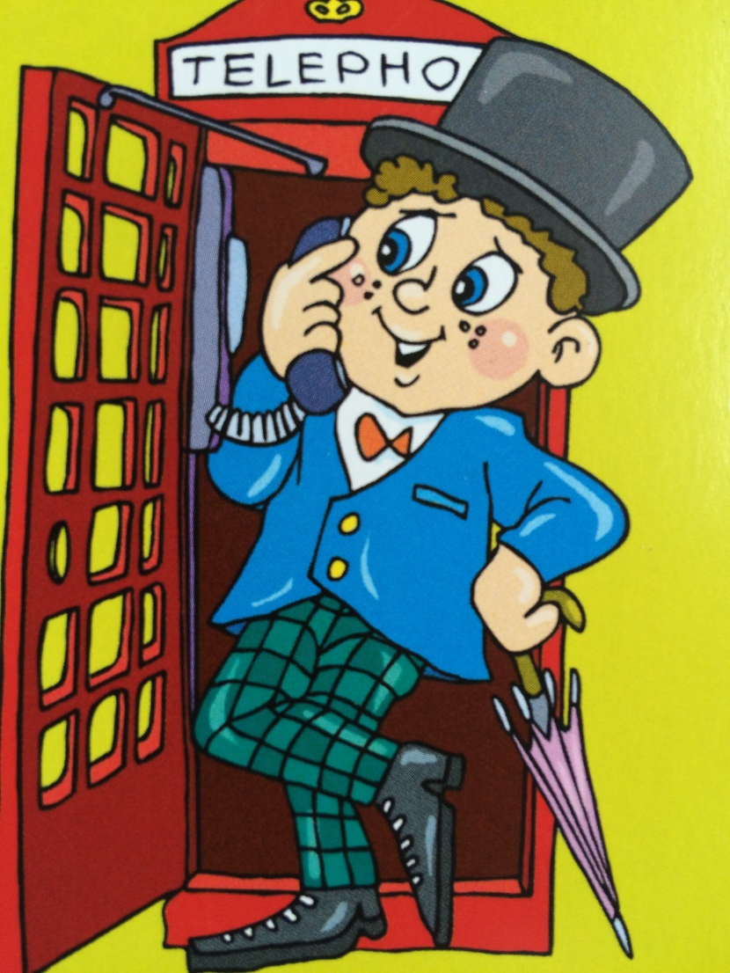
Занимательный английский

Slide 2
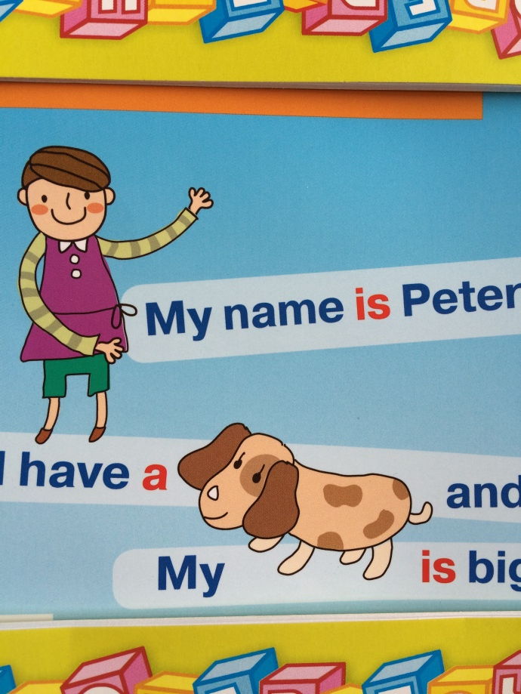
Преподаватель:Мещанинова Н.В.
Курс обучения английскому языку в игровой форме для учащихся 3 классов.
Занятия ориентированы на обучение учащихся общению на английском языке, на интеллектуальное, эмоциональное и общее речевое развитие детей средствами английского языка.

